Slide 1
San Donà di Piave, 23 marzo 2022
Gestire il territorio per proteggerlo e valorizzarlo: potenzialità e opportunità dei servizi ecosistemici
Mauro Masiero
Dipartimento TESAF – Università di Padova

Slide 2
Contenuti
I servizi ecosistemici: definizione, inquadramento, criticità
Un caso esemplificativo
Politiche e strumenti per la valorizzazione dei servizi ecosistemici
Considerazioni finali

Slide 3
Contenuti
I servizi ecosistemici: definizione, inquadramento, criticità
Un caso esemplificativo
Politiche e strumenti per la valorizzazione dei servizi ecosistemici
Considerazioni finali

Slide 4
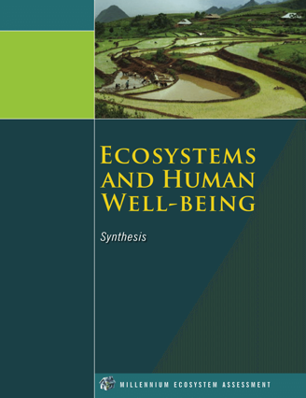
Servizi ecosistemici (SE)
“Contributi diretti e indiretti degli ecosistemi al benessere umano” (TEEB, 2010)
“Benefici multipli forniti dagli ecosistemi al genere umano” (MEA, 2005)

Slide 5
Supporto alla vita
Approvvigionamento
In teoria un quadro conoscitivo più chiaro, definito e consolidato, una quantificazione più agevole…
Cibo, acqua, combustibile, fibra, materiale costruzione …
Formazione del suolo
Ciclo dei nutrienti
Produzione primaria
…
Regolazione
Controllo clima, controllo erosione, regolazione epidemiologica…
Tendenzialmente maggiori problemi di definizione, percezione soggettiva, intangibilità, difficoltà di valutazione e misurazione…
Culturali
Estetici, religiosi, spirituali, ricreativi, educativi, scientifici …
Modif. MEA, 2005

Slide 6
Una grande enfasi nelle politiche
Politica agricola comune 2023-2027

Slide 7
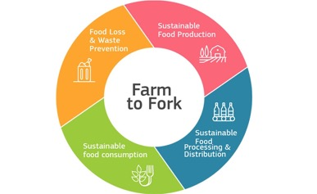

Slide 8
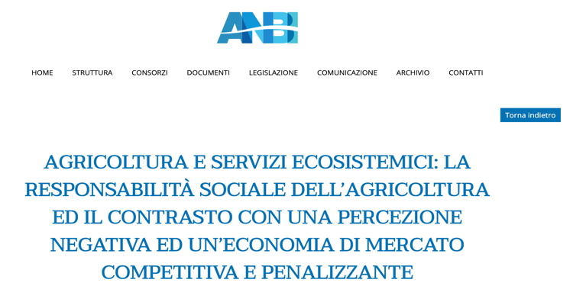
Una crescente attenzione anche a scala settoriale e territoriale
www.anbi.it/
Notes:
https://www.anbi.it/art/articoli/6186-agricoltura-e-servizi-ecosistemici-la-responsabilit-sociale-

Slide 9
Alcuni aspetti critici legati ai SE
Processi complessi e non (sempre) lineari

Slide 10
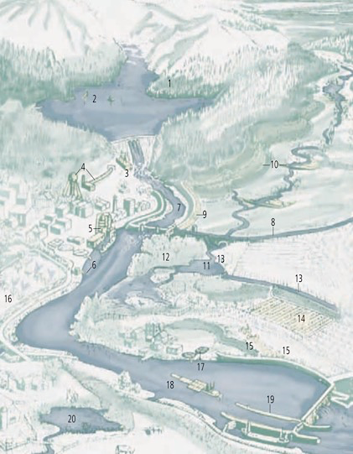
Smith et al., 2006
Ad esempio, quali relazioni tra servizi ambientali idrici e gestione del territorio?
Sfasamenti nello spazio, nel tempo, nei gruppi di portatori di interesse…
Notes:
https://www.cbd.int/doc/case-studies/inc/cs-inc-watershed-en.pdf

Slide 11
Alcuni aspetti critici legati ai SE
Processi complessi e non (sempre) lineari
Relazioni molteplici tra scelte gestionali ed ecosistemi e tra SE (trade-off/sinergie)

Slide 12
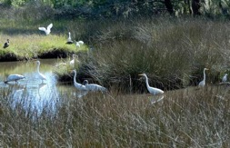
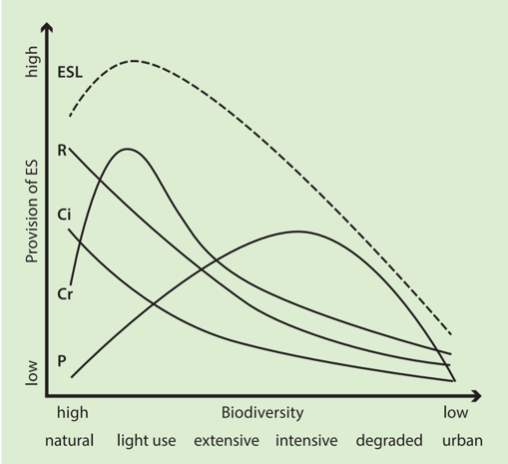
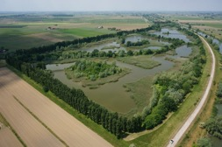
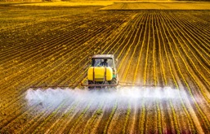
1
R: regulating ecosystem services (ES); P: provisioning ES; Cr: cultural-recreational ES; Ci: cultural-information ES; ESL: total ES
2
ESL
1
R
2
3
Ci
Cr
3
P
Fonte: modificato da Braat e ten Brink (2008)

Slide 13
Alcuni aspetti critici legati ai SE
Processi complessi e non (sempre) lineari
Relazioni molteplici tra scelte gestionali ed ecosistemi e tra SE (trade-off/sinergie)
SE (di regolazione e culturali) come esternalità e fallimenti di mercato → come convincere/incentivare i proprietari e gestori?
Complessità nella stima dei SE (approcci, metriche comuni, qualità dei dati…)
→ Rischio di politiche/scelte gestionali con impatti non del tutto prevedibili né completamente considerati

Slide 14
Contenuti
I servizi ecosistemici: definizione, inquadramento, criticità
Un caso esemplificativo
Politiche e strumenti per la valorizzazione dei servizi ecosistemici
Considerazioni finali

Slide 15
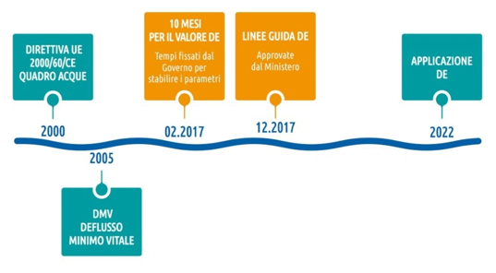
Deflusso ecologico (DE)
Volume d’acqua necessario affinché l’ecosistema acquatico continui a prosperare e a fornire i servizi necessari
(EU Water Blueprint, 2012)
Notes:
https://consorziopiave.it/approfondimenti/ambiente-il-deflusso-ecologico/

Slide 16
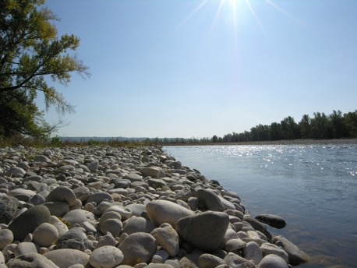
Il caso del Consorzio Piave
DE per Consorzio Piave =
2-3 volte DMV
Miglioramento condizioni ecologiche del fiume Piave…
…ma possibili impatti negativi:
riduzione acqua irrigua
minore alimentazione dei fiumi di risorgiva (es. Sile)
consorziopiave.it
Notes:
https://consorziopiave.it/approfondimenti/ambiente-il-deflusso-ecologico/

Slide 17
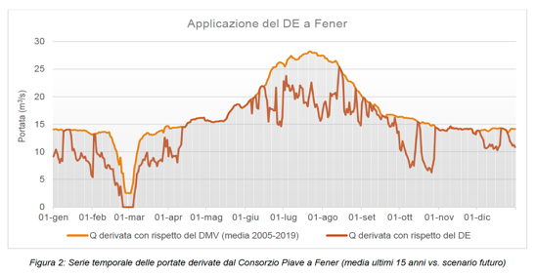
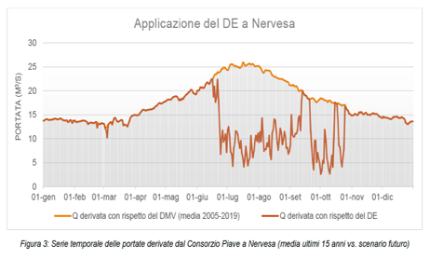
Il DE applicato al Consorzio di bonifica del Piave (Leonardi, Amato e Laghetto, 2021)
Derivazione | Giorni con portata ridotta | Max
Fener | 244 | Febbraio - 45%
Nervesa | 129 | Luglio - 70%
→ Attualmente ca. 55.000 ha irrigati
Serie temporale delle portate derivate dal Consorzio Piave a Fener e Nervesa

Slide 18
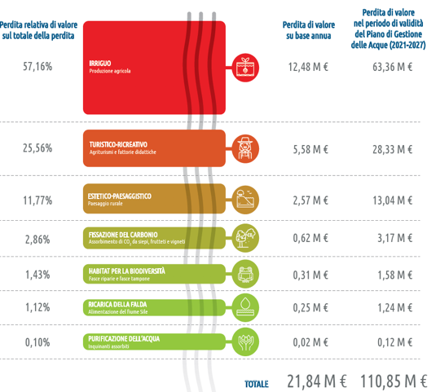
Impatti dell’applicazione del DE sui servizi ecosistemici del Consorzio di bonifica Piave
(stima per benefit transfer)
22 M €/anno
111 M € in 6 anni
Leonardi, Amato e Laghetto, 2021

Slide 19
Impatti sui SE culturali derivanti dalla riduzione dei volumi di derivazione
Leonardi, A., Amato, G., Da Re, R., Laghetto, G., Tempesta, T., Vecchiato, D., 2021

Slide 20
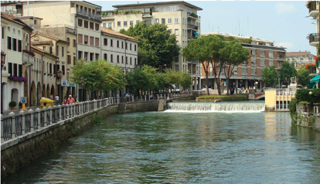
Impatto considerato
Impatto della riduzione della disponibilità di acqua sui SE culturali forniti da:
Fiume Sile
Fiume Botteniga
Torrente Avenale
Canale del Bosco
Brentella di Pederobba
Applicazione del DE e aumento degli effetti dovuti ai cambiamenti climatici
Riduzione della quantità del bene
(mc acqua)
Riduzione del valore dei SE
Danno subito dalla collettività

Slide 21
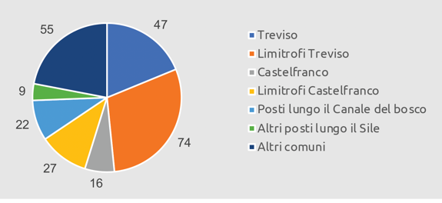
Valutazione (1/2)
Valutazione contingente
Campione: 250 rispondenti, 38 comuni prov. TV
Disponibilità a pagare (DAP) per non subire il danno derivante dalla riduzione della disponibilità di acqua

Slide 22
Valutazione (2/2)
Danno valutato
Valore medio stimato
Intervallo Confidenza: 95%
Range (min-max)
Individuale
(per nucleo familiare)
23,6 €/anno
16-31 €/anno
Totale
(per TOT nuclei familiari)
4,94 M€/anno
3,4-6,5 M€/anno
Sociale
(capitalizzazione danni futuri, r = 1%)
494,58 M€
338,25-650,91 M€

Slide 23
Considerare i costi «nascosti», incentivare pratiche virtuose
La tariffazione dell’acqua dovrebbe includere e recuperare i costi legati all’offerta dei servizi idrici (costi ambientali e della risorsa, ERC)
Tali «extra» dovrebbero permettere di incentivare l’adozione di pratiche che riducano esternalità negative/aumentino esternalità positive sul territorio
Con quali strumenti?

Slide 24
Contenuti
I servizi ecosistemici: definizione, inquadramento, criticità
Un caso esemplificativo
Politiche e strumenti per la valorizzazione dei servizi ecosistemici
Considerazioni finali

Slide 25
Politiche e strumenti per la valorizzazione dei servizi ecosistemici
Bastoni (Sticks)
Carote (Carrots)
Prediche (Sermons)
Norme, obblighi & divieti
es. aree protette, limitazioni, vincoli, divieti…
Incentivi
es. schemi di certificazione volontaria, pagamenti per servizi ecosistemici,…
Buone prassi
es. progetti e iniziative-pilota, formazione, divulgazione…
+ Vincolo
+ Controllo
Top-down
- Vincolo
- Controllo
Partnership

Slide 26
Politiche e strumenti per la valorizzazione dei servizi ecosistemici
Bastoni (Sticks)
Carote (Carrots)
Prediche (Sermons)
Soluzioni di tipo passivo ampiamente utilizzate (non sempre in maniera efficace ed efficiente)
Misure attive, gestione e valorizzazione delle risorse (compensazione e assistenza all’offerta di SE senza mercato, monitoraggio ecc.) → un generale ritardo e ampi spazi di intervento e miglioramento

Slide 27
La gestione multifunzionale e sostenibile di sistemi complessi e diversi richiede (1) un mix di politiche/strumenti, (2) il coinvolgimento di attori diversi e (3) nuove forme di collaborazione pubblico-privato

Slide 28
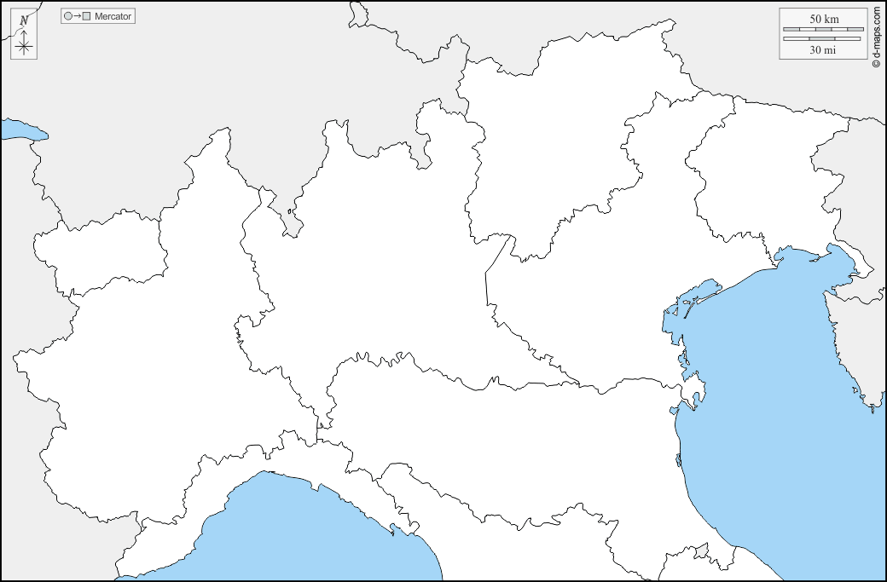
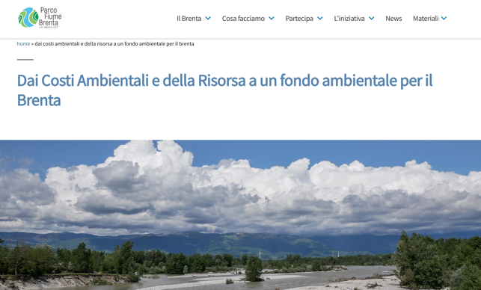
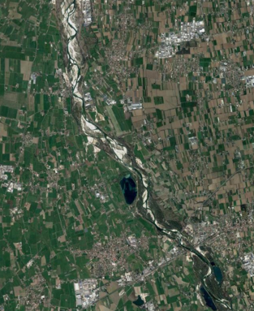
Un esempio in fieri

Slide 29
Il processo
Analisi della DAP da parte degli utenti del SII
(ca. 8€/anno per utenza )
Analisi delle pressioni e degli impatti del/sul Servizio Idrico Integrato (SII)
Definizione di strategie di intervento e investimento (incentivi, compensazioni…)
Quantificazione impatti
(quantità/qualità H₂0)
Identificazione misure di mitigazione degli impatti + creazione benefici aggiuntivi (soluzioni verdi, soluzioni «miste», meccanismi di pagamento)

Slide 30
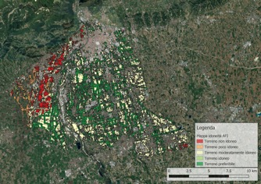
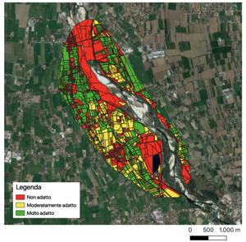
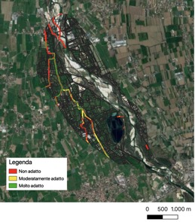
Identificazione possibili aree di intervento (es. zona di salvaguardia ristretta)
Agricoltura biologica e conservativa
Siepi e fasce tampone
Aree forestali di infiltrazione

Slide 31
Contenuti
I servizi ecosistemici: definizione, inquadramento, criticità
Alcuni esempi e buone pratiche
Potenzialità, opportunità e barriere
Considerazioni finali

Slide 32
Conclusioni
Territori di bonifica erogano SE con e senza mercato
Pluralità di funzioni che assumono in molti casi valenze sociali
Nuove domande sociali (es. valori culturali) e minacce esterne (crisi climatica) impongono di prendere in considerazione tali valori nella pianificazione e nelle scelte di gestione
Fare fronte a queste domande/minacce non è solo una questione tecnica e implica lo sviluppo di modelli organizzativi e gestionali innovativi

Slide 33
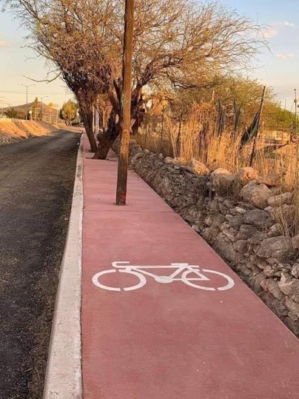
La gestione sostenibile del territorio è un percorso, non una destinazione…
Sustainability is a journey not a destination
Ralph Waldo Emerson, modif.
…un percorso impegnativo, ma possibile
…a challenging, but doable journey

